Slide 1
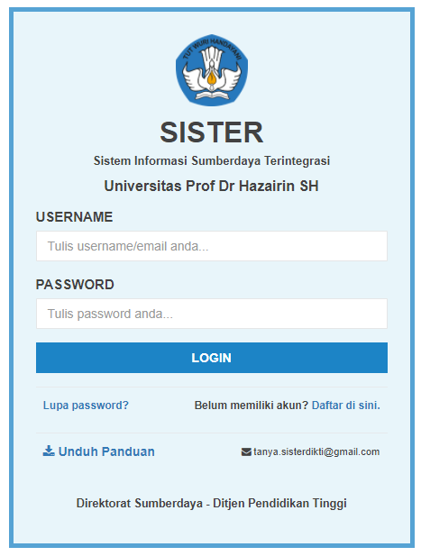

Sistem Informasi Sumberdaya TERintegrasi
SISTER
http://sister.uihaz.ac.id

Slide 2


Slide 3
SISTEM TERINTEGRASI (SISTER)
SISTER
PD-DIKTI
SIMLITABMAS, SINTA, SERDOS, DLL

Slide 4
Ditjen Sumber Daya Iptek Dikti
SURAT EDARAN
NOMOR 649/D1/ TAHUN 2018
TENTANG
IMPLEMENTASI SISTEM INFORMASI SUMBERDAYA TERINTEGRASI (SISTER)

Slide 5
Cara Registrasi
sister.unihaz.ac.id | E-mail
1. http://sister.unihaz.ac.id Klik Daftar di sini
3. Tulis: NIDN & E-mail
4. Klik REGISTER/ DAFTAR | 5. Buka email Aktivasi
 | 6. Klik tautan di dalam e-mail
7. Masukkan Password & ulangi → Klik AKTIFKAN
8. Registrasi selesai. Silahkan Login.

Slide 6
Registrasi SISTER

Slide 7
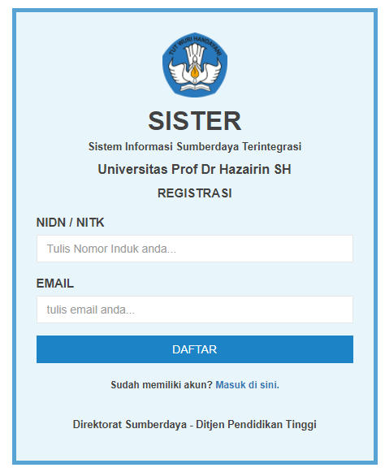
REGISTRASI SISTER

Slide 8
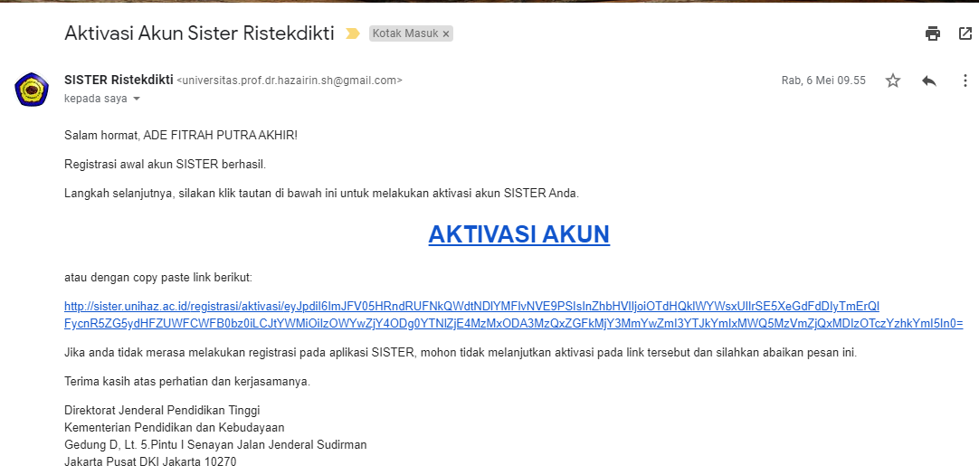
E-mail Aktifasi

Slide 9


LOGIN SISTER
User ID : akun (email)
Password : Password

Slide 11
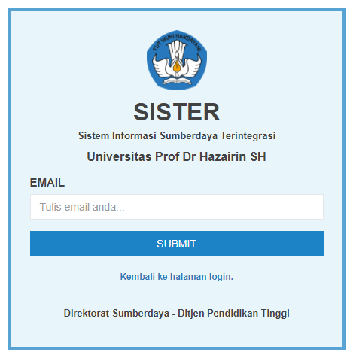
LUPA PASSWORD

Slide 12

Isian di dalam SISTER

Slide 13
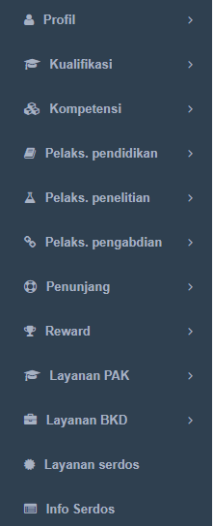

Yang Dapat Kita Isi
Profil
Kualifikasi
Kompetensi
Pelaksanaan Pendidikan
Pelaksanaan Pengabdian
Penunjang
Reward
Layanan PAK
Layanan BKD
Layanan Serdos

Slide 14
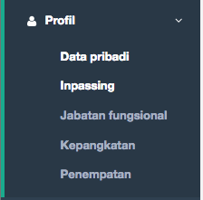
1. Profil

Slide 15
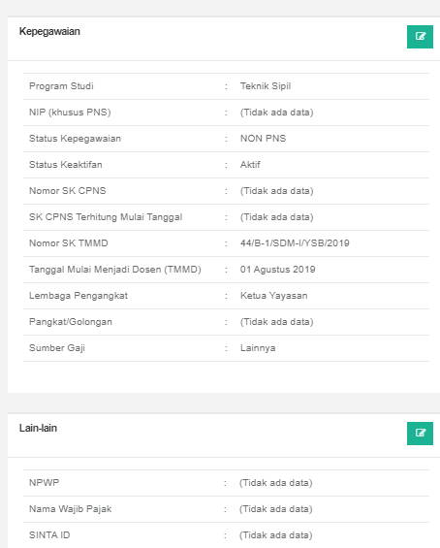
DATA PRIBADI
PROFIL
BIDANG KEILMUAN
ALAMAT dan KONTAK
KEPENDUDUKAN
KELUARGA
KEPEGAWAIAN
LAIN-LAIN (NPWP, SINTA ID)

Slide 16
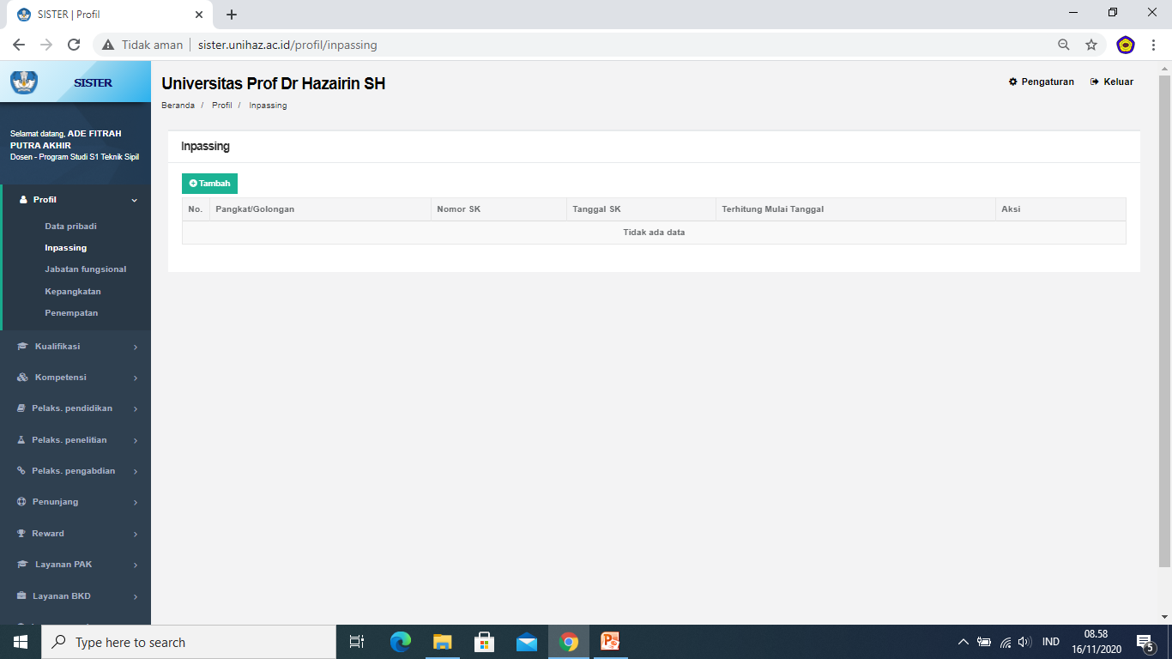
INPASSING

Slide 17
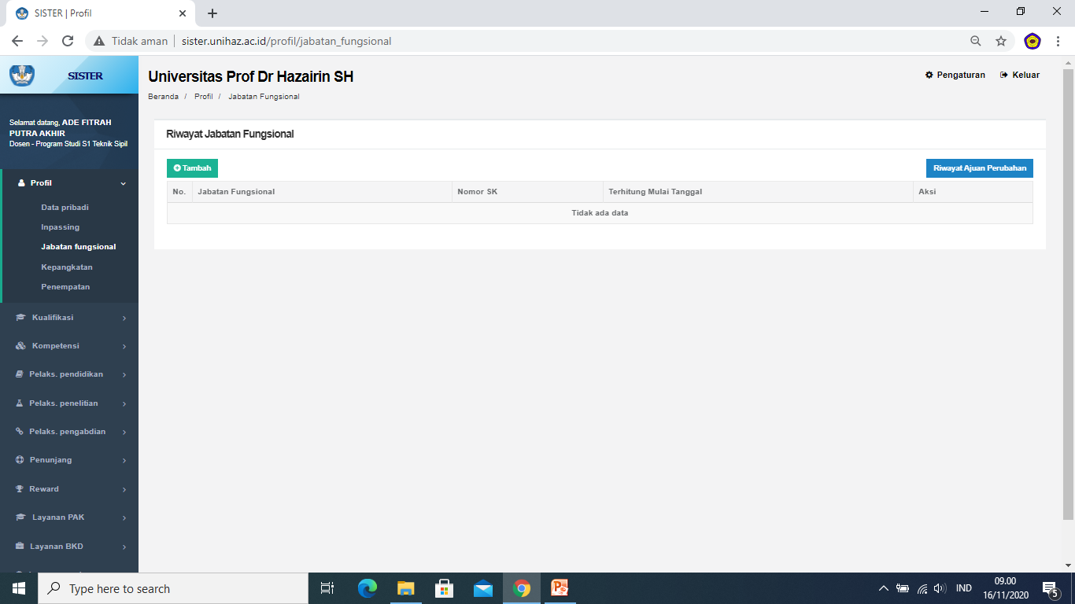
JABATAN FUNGSIONAL

Slide 18

KEPANGKATAN

Slide 19

2. KUALIFIKASI

Slide 20
PENDIDIKAN FORMAL

Slide 21

DIKLAT
PEKERTI
PELATIHAN PROFESIONAL
LEMHANAS, etc

Slide 22
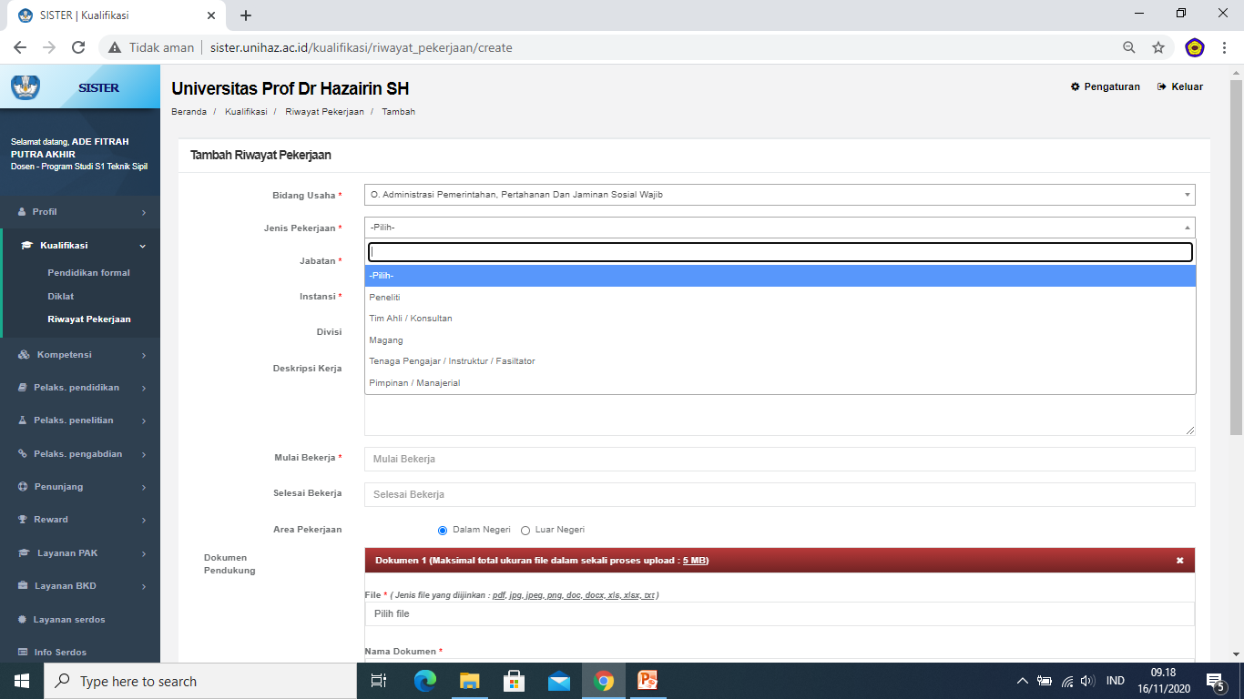
RIWAYAT PEKERJAAN

Slide 23
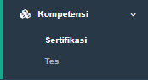
3. KOMPETENSI

Slide 24
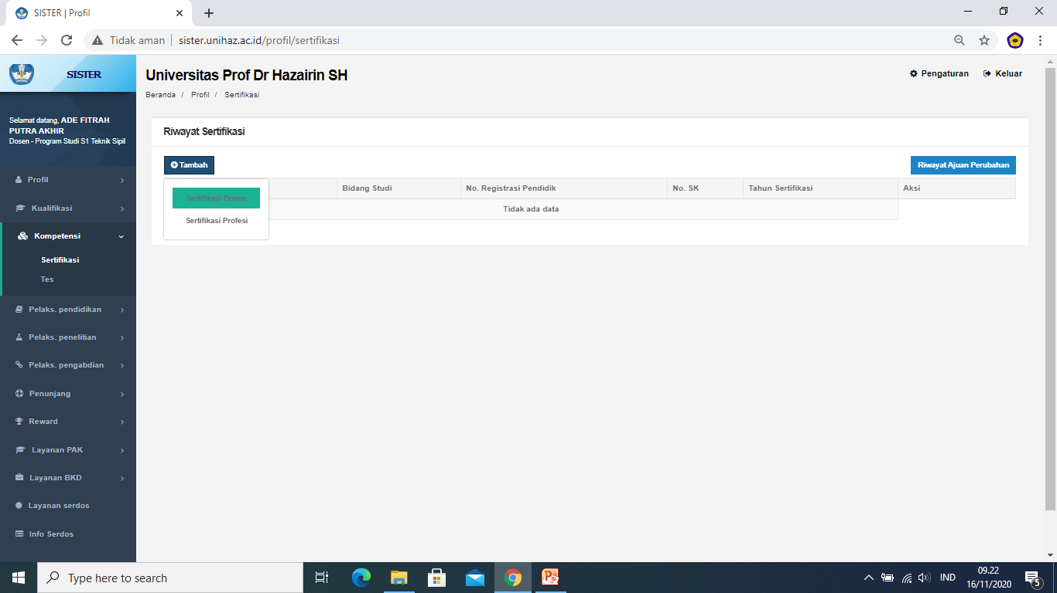
SERTIFIKASI

Slide 25
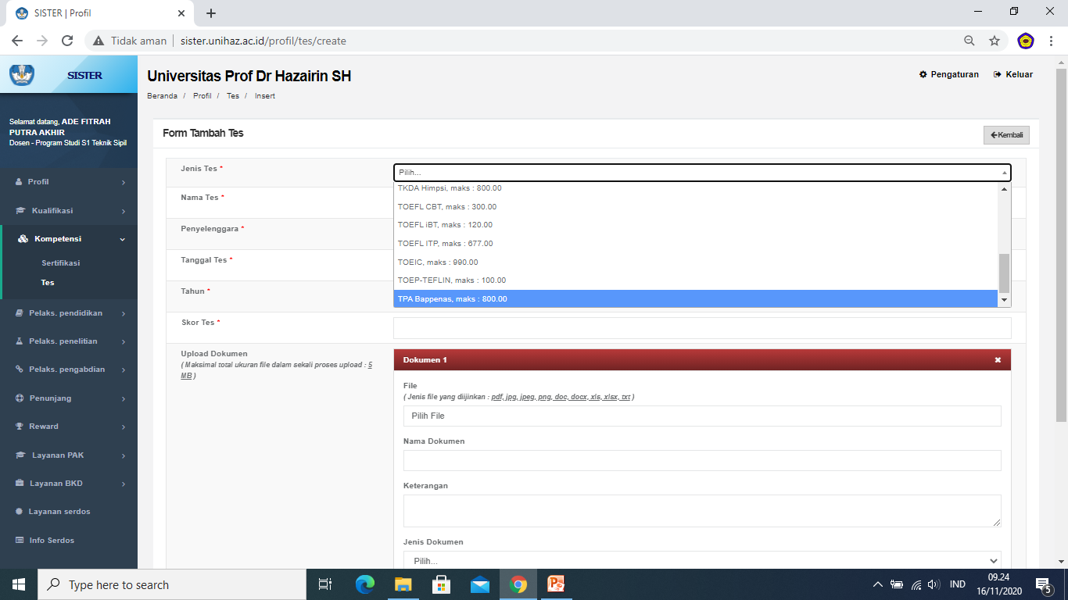
TES

Slide 26
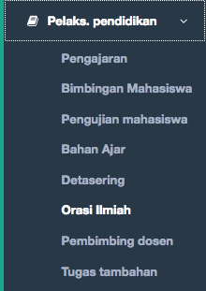
4. Pelaksanaan Pendidikan

Slide 27
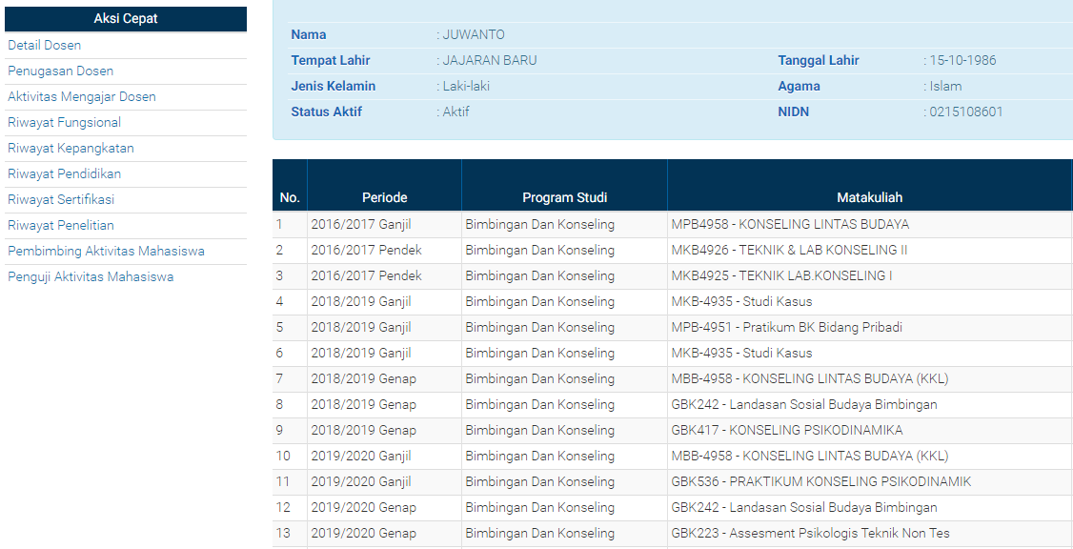
PD-DIKTI
PENGAJARAN

Slide 28
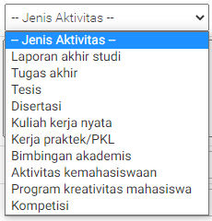
PD-DIKTI
BIMBINGAN MAHASISWA
PENGUJIAN MAHASISWA
PEMBIMBING DOSEN

Slide 29
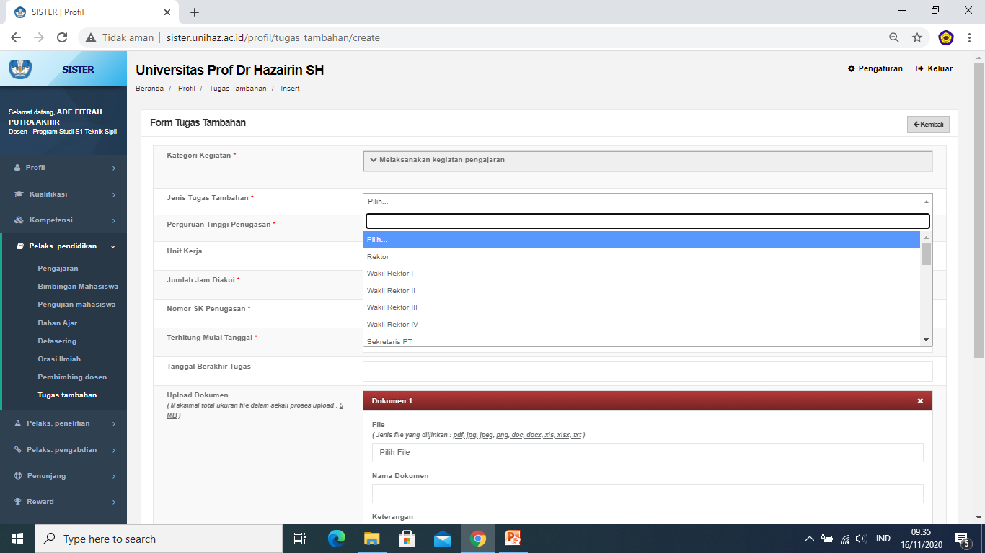
TUGAS TAMBAHAN

Slide 30
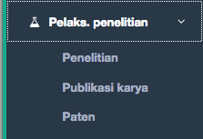
5. Pelaksanaan Penelitian

Slide 31
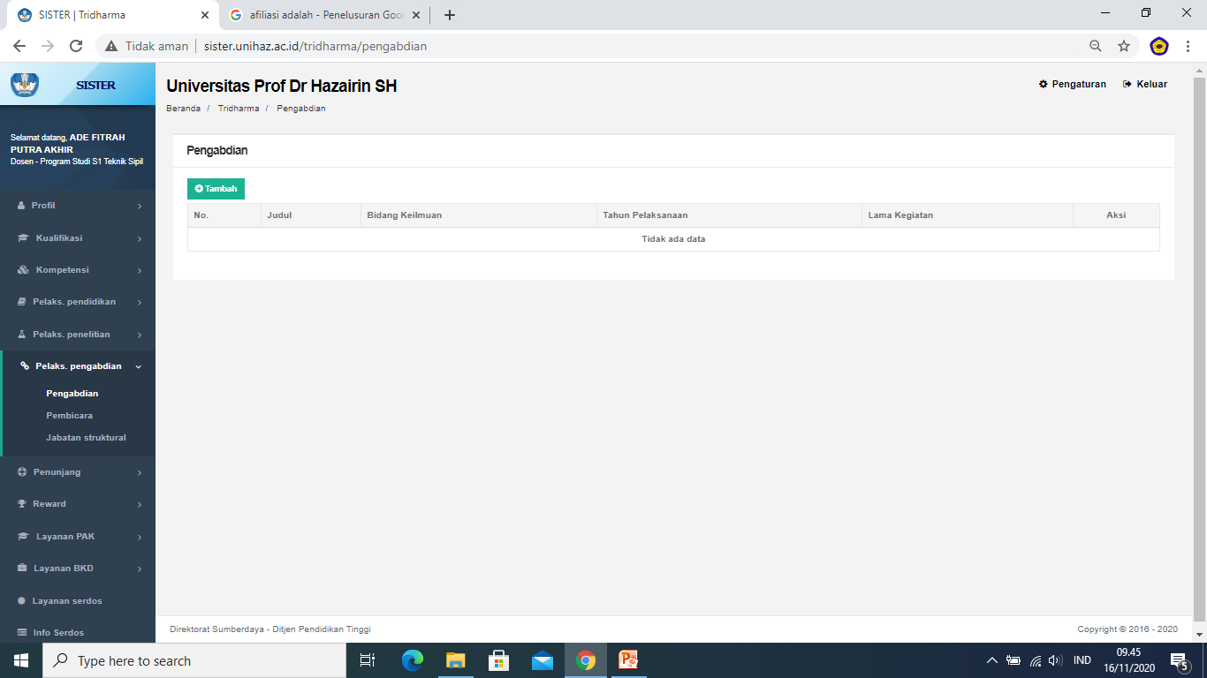
6. PELAKSANAAN PENGABDIAN

Slide 32
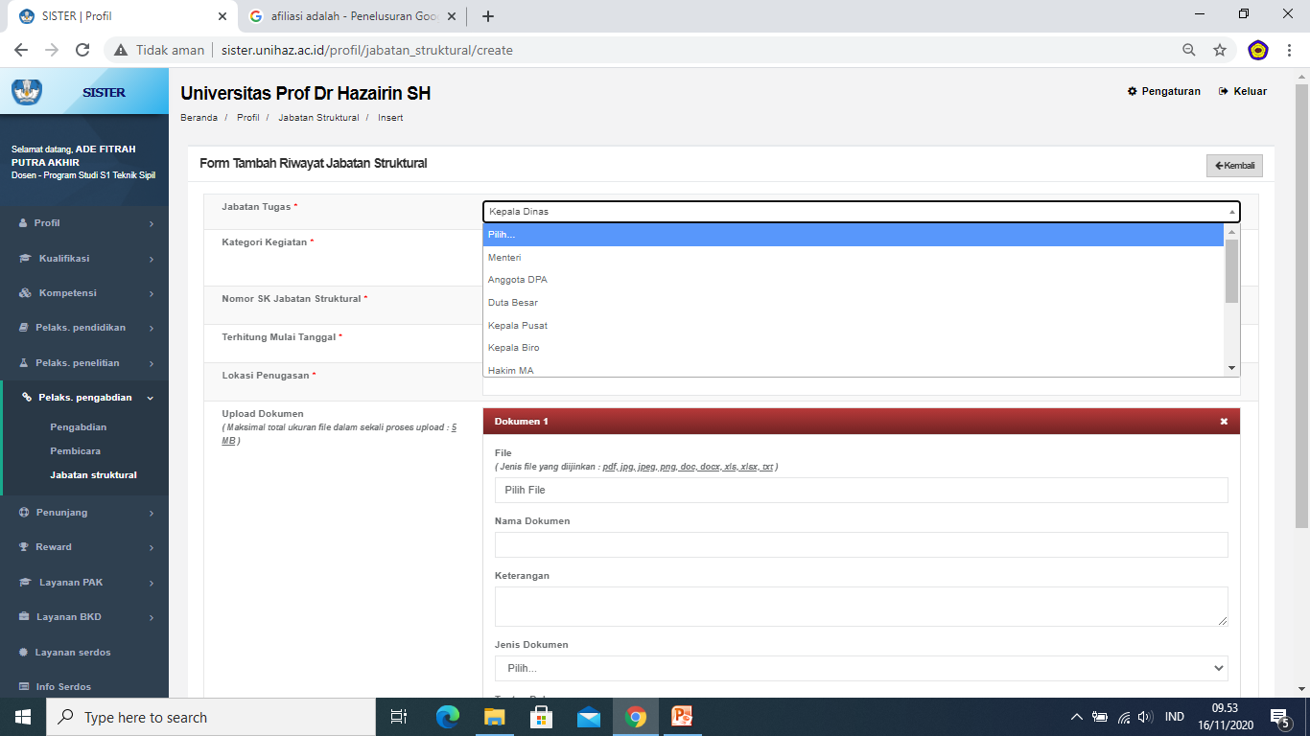
JABATAN STRUKTURAL

Slide 33
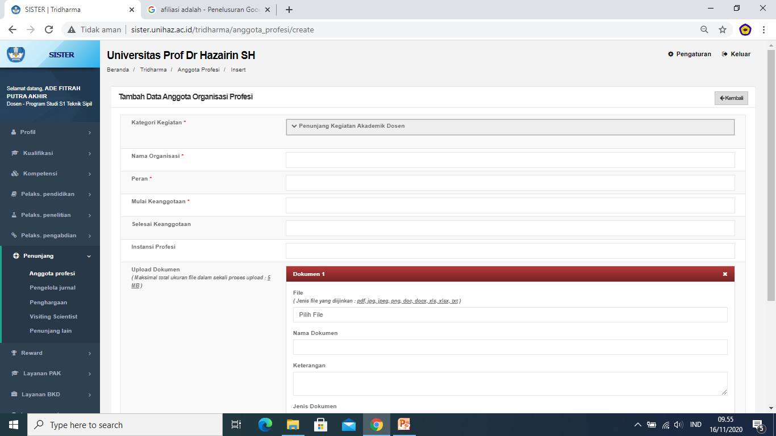
7. PENUNJANG LAINNYA

Slide 34
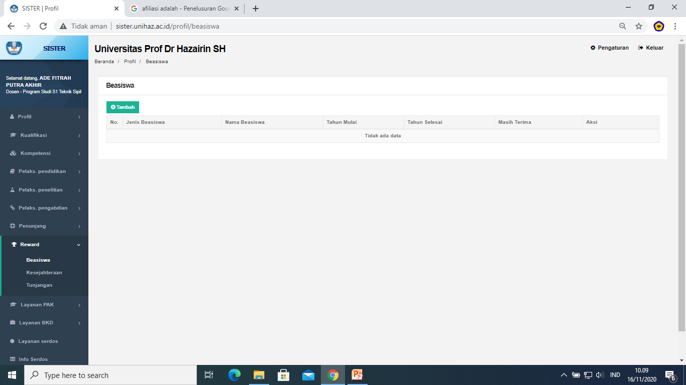
8. REWARD

Slide 35
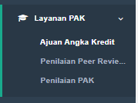
9. LAYANAN PAK

Slide 36
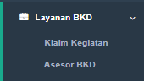
10. LAYANAN BKD

Slide 37
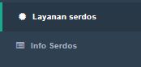
11. LAYANAN SERDOS

Slide 38
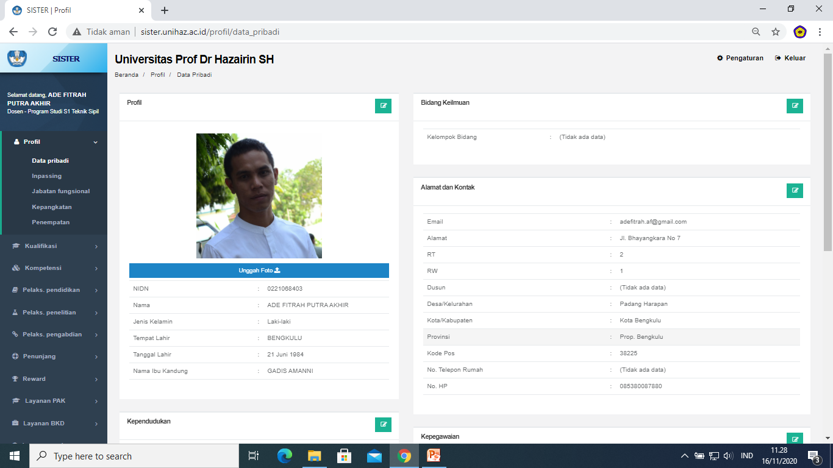


Alur : Pengisian Data & Verifikasi
Tambah Data
Simpan
Ajukan Perubahan Data
Verifikasi
Tarik Berkas Ajuan

Slide 39


Pengisian Data,Verifikasi, Sinkronisasi
Pengguna Akhir (Dosen)
Kepegawaian
Ajukan Perubahan Data
Tambah Data
Simpan
Verifikasi
Sinkronisasi
Tarik Berkas Ajuan
SISTER UNIHAZ
SISTER DITJEN SDID

Slide 40
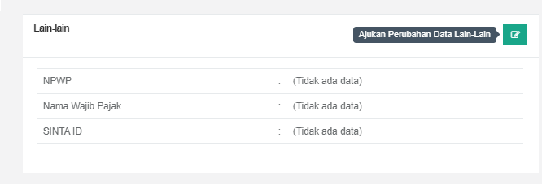
CONTOH PENAMBAHAN DATA

Slide 41
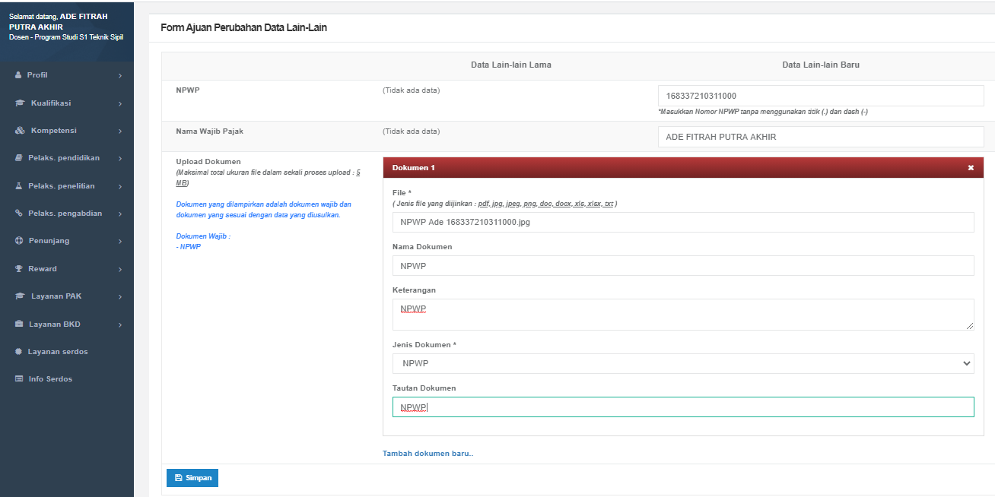

Slide 42
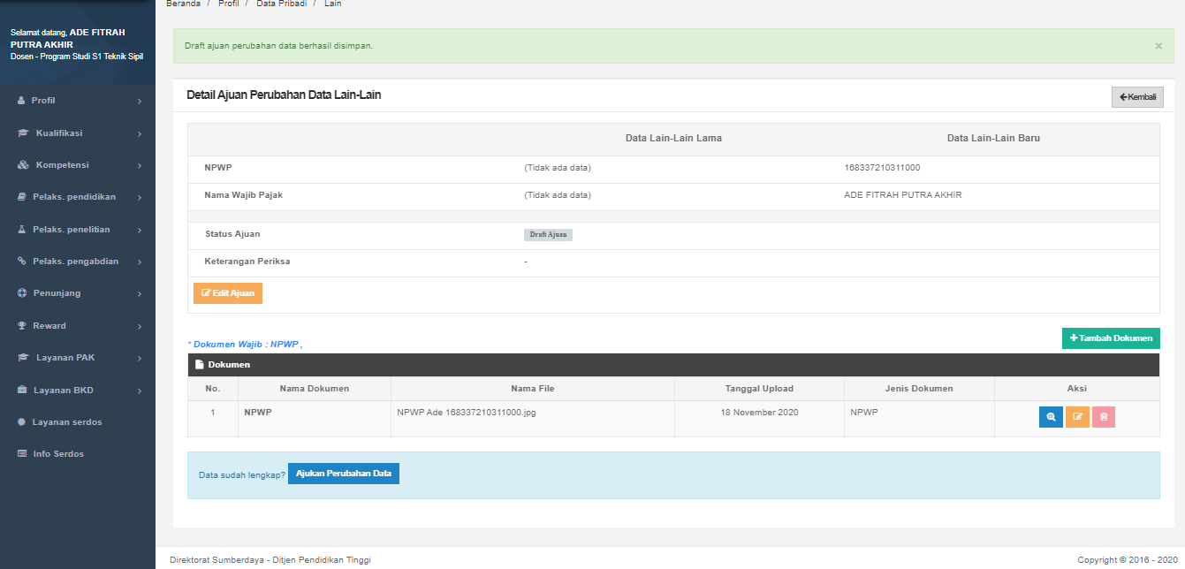

Slide 43
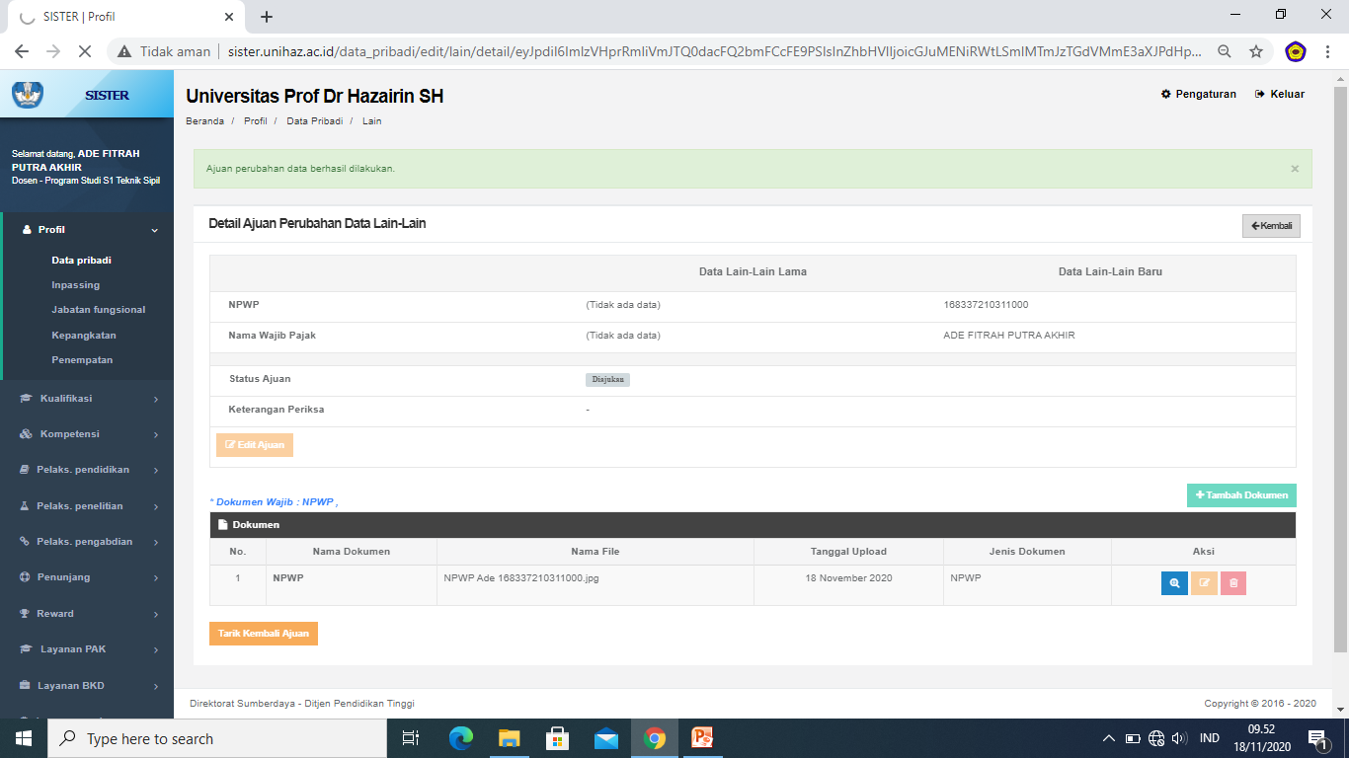

Slide 44
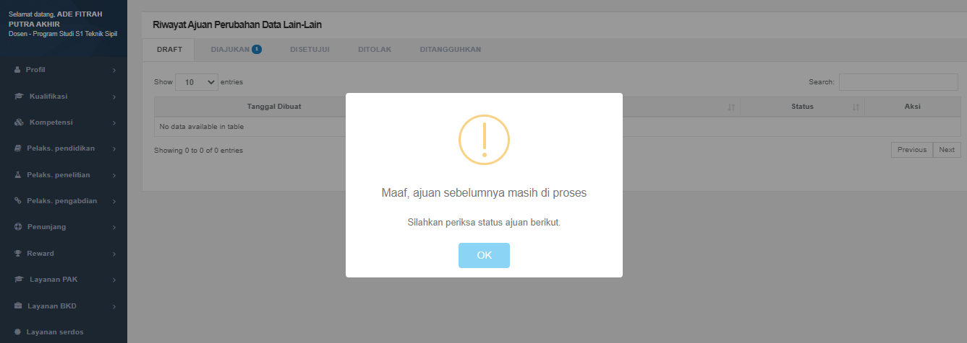
PENGAJUAN TAMBAH DATA

Slide 45
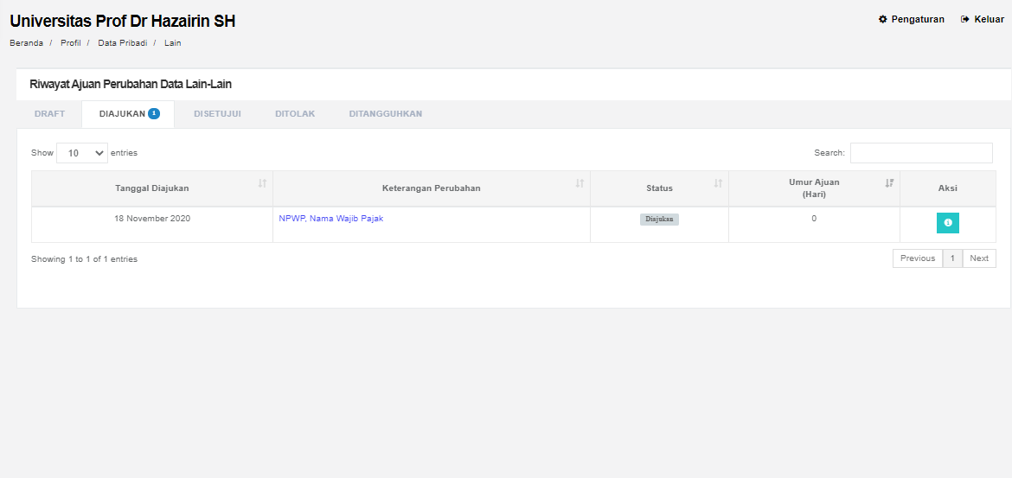

Slide 46
DITANGGUHKAN

Slide 47

Terima Kasih

